Slide 1

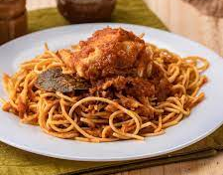

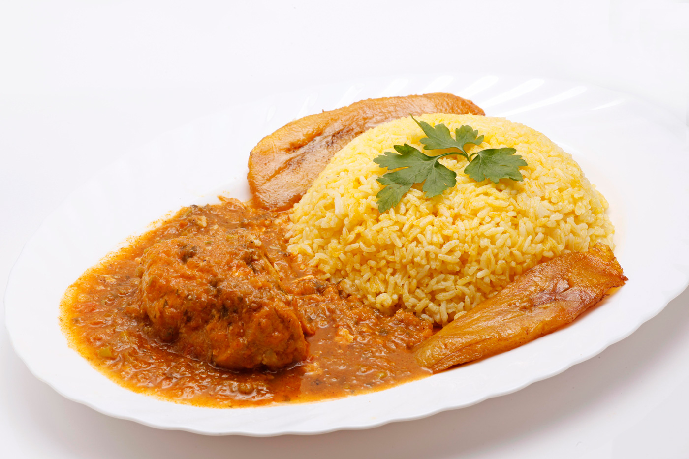
Introducción
¿Qué tienen en común todos estos platos?

Slide 2
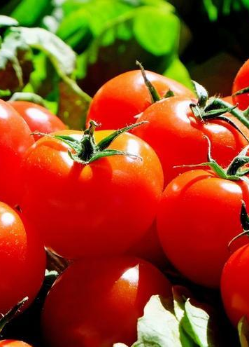
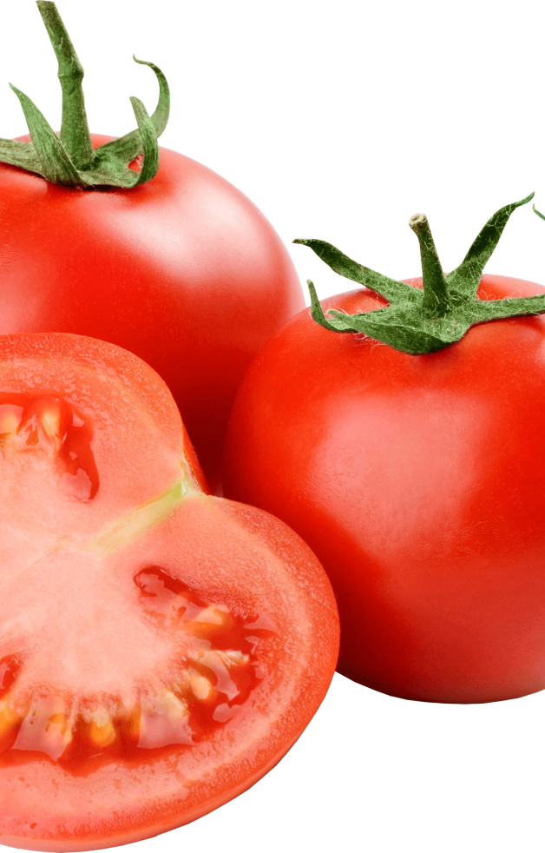
Tomate
62 000 toneladas al año
Común en la gastronomía
Saludable y bajo en calorías
Fortalece las defensas

Slide 3
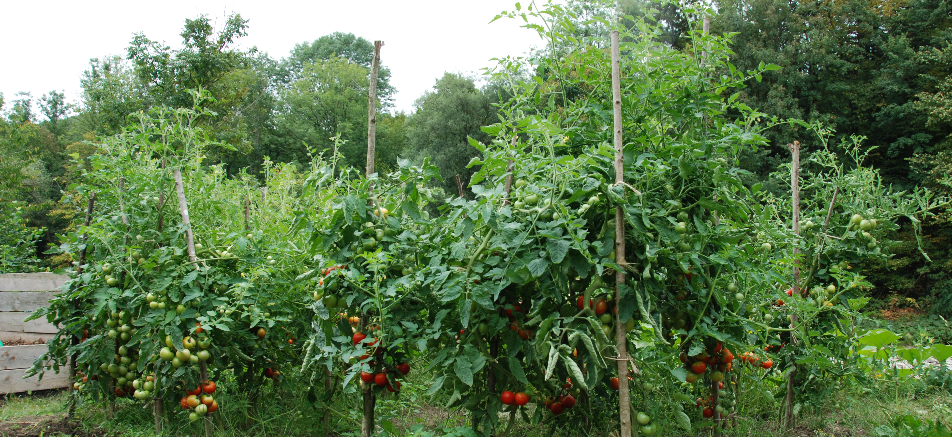
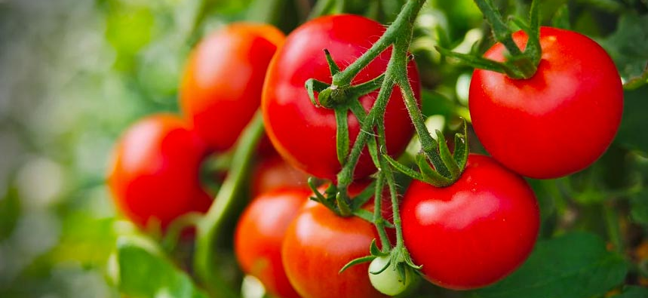
Tomatera
Planta extremadamente delicada
Su tronco requiere ser entutorado
Se cultiva en climas cálidos y soleados
No tolera la humedad excesiva
No sobrevive a vientos superiores a 8 km/h
No tolera inundaciones ni plagas

Slide 4
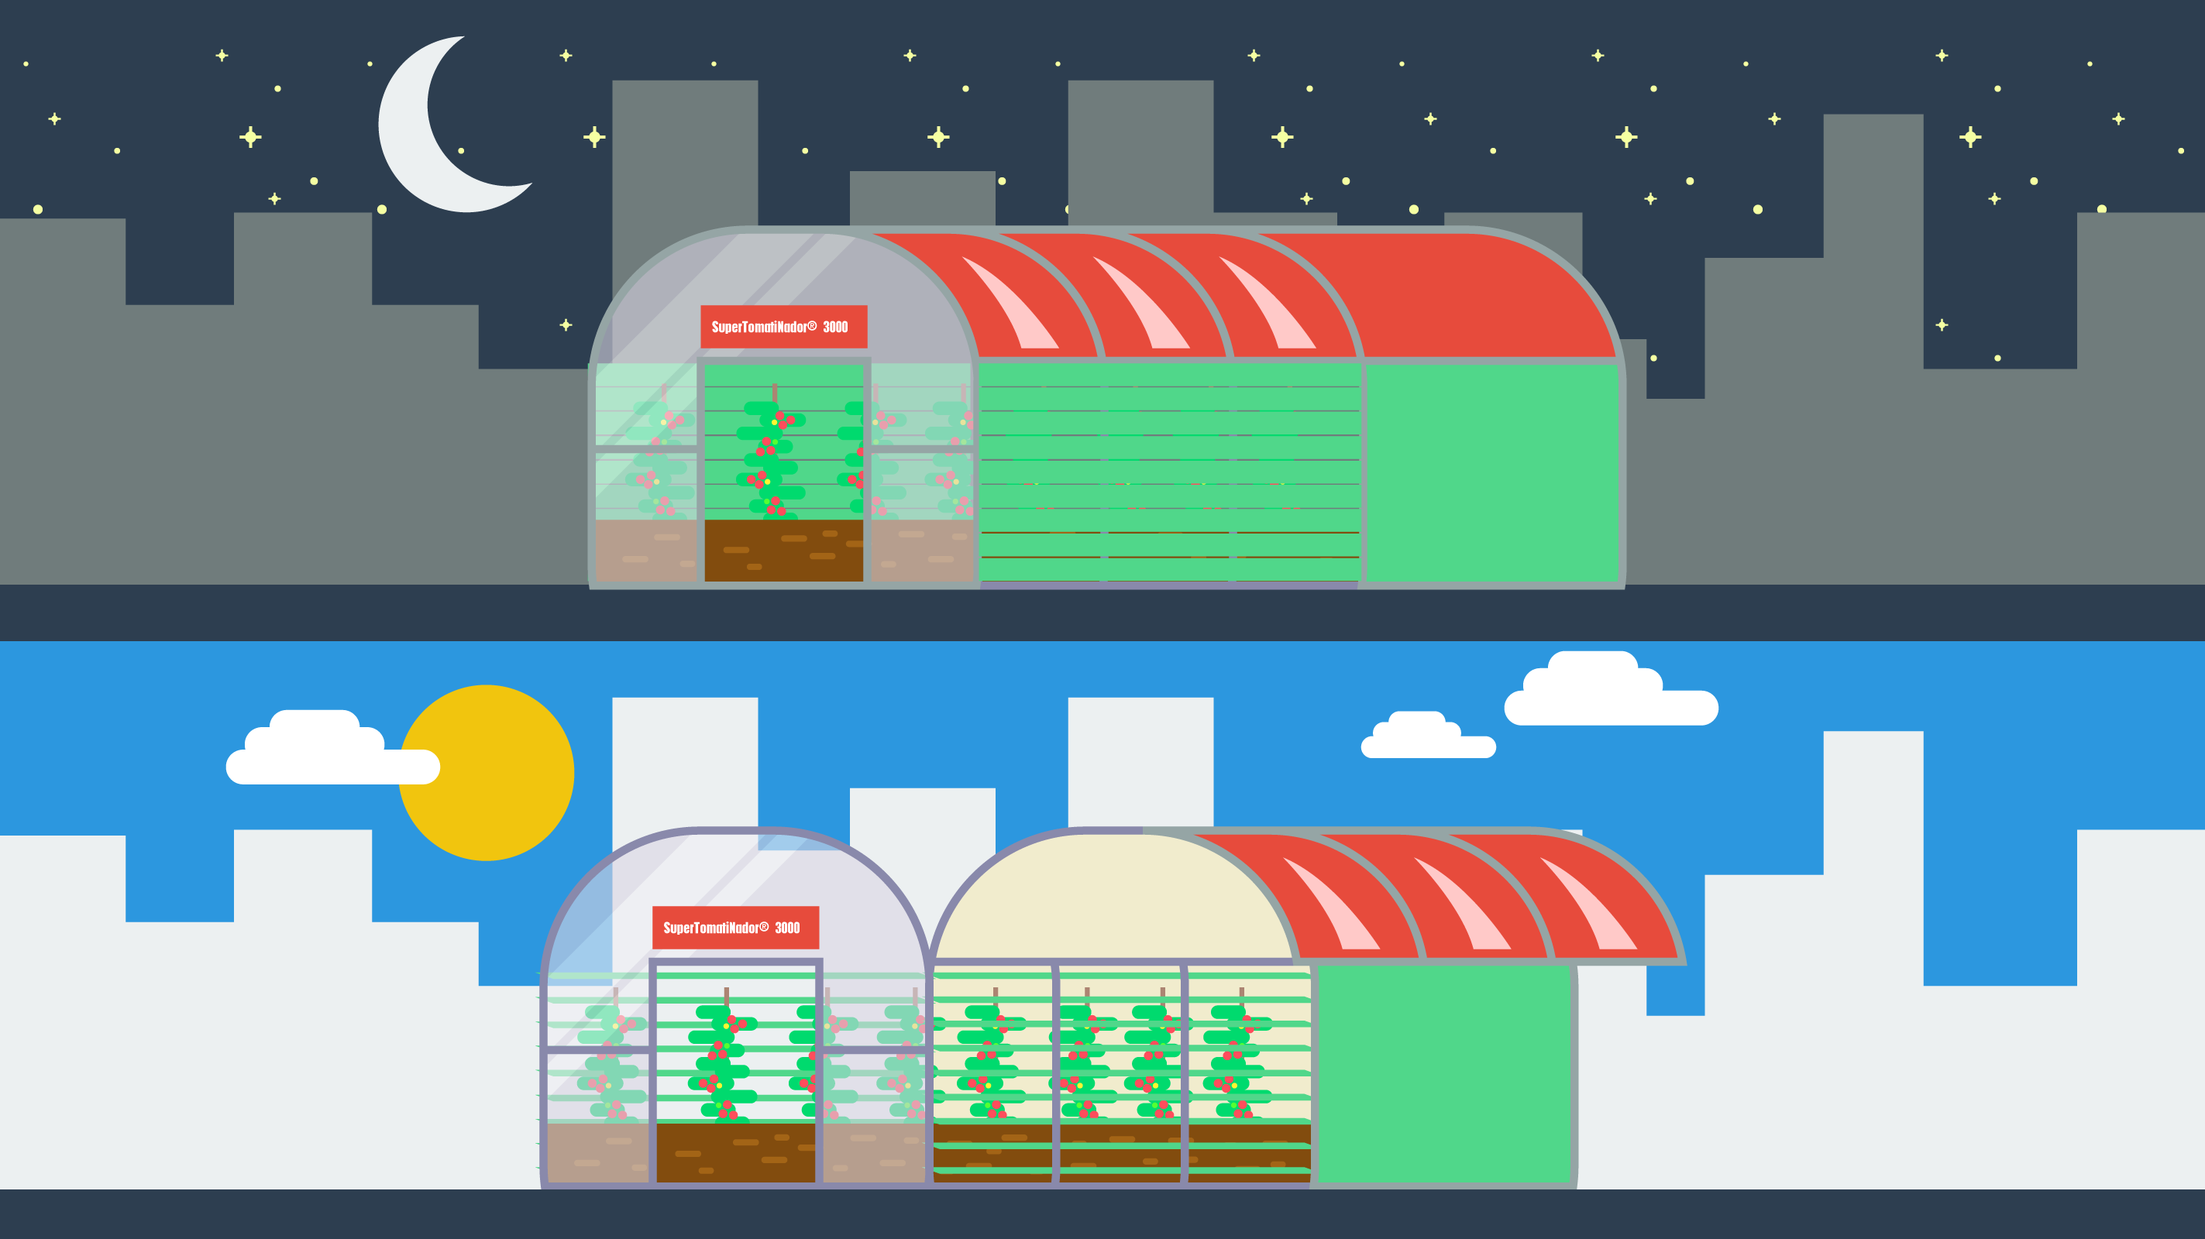


Slide 5



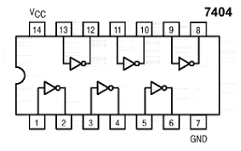
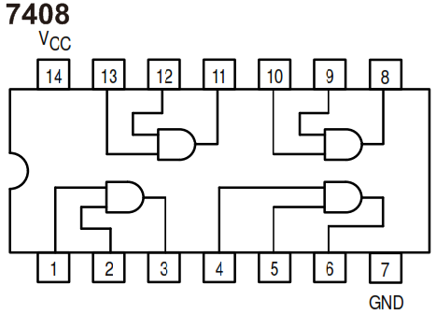


Datos técnicos
ENTRADAS |  |  |  | SALIDAS
S | L | V | H | T | P | R
0 | 0 | 0 | 0 | 0 | 0 | 1
0 | 0 | 0 | 1 | 0 | 0 | 0
0 | 0 | 1 | 0 | 0 | 0 | 1
0 | 0 | 1 | 1 | 0 | 0 | 0
0 | 1 | 0 | 0 | 0 | 0 | 1
0 | 1 | 0 | 1 | 0 | 0 | 0
0 | 1 | 1 | 0 | 0 | 0 | 1
0 | 1 | 1 | 1 | 0 | 0 | 0
1 | 0 | 0 | 0 | 1 | 1 | 0
1 | 0 | 0 | 1 | 1 | 1 | 0
1 | 0 | 1 | 0 | 1 | 0 | 0
1 | 0 | 1 | 1 | 1 | 0 | 0
1 | 1 | 0 | 0 | 0 | 0 | 0
1 | 1 | 0 | 1 | 0 | 0 | 0
1 | 1 | 1 | 0 | 0 | 0 | 0
1 | 1 | 1 | 1 | 0 | 0 | 0
T |  | SL
 |  | 00 | 01 | 11 | 10
VH | 00 | 0 | 0 | 0 | 1
 | 01 | 0 | 0 | 0 | 1
 | 11 | 0 | 0 | 0 | 1
 | 10 | 0 | 0 | 0 | 1
P |  | SL
 |  | 00 | 01 | 11 | 10
VH | 00 | 0 | 0 | 0 | 1
 | 01 | 0 | 0 | 0 | 1
 | 11 | 0 | 0 | 0 | 0
 | 10 | 0 | 0 | 0 | 0
R |  | SL
 |  | 00 | 01 | 11 | 10
VH | 00 | 1 | 1 | 0 | 0
 | 01 | 0 | 0 | 0 | 0
 | 11 | 0 | 0 | 0 | 0
 | 10 | 1 | 1 | 0 | 0

Slide 6
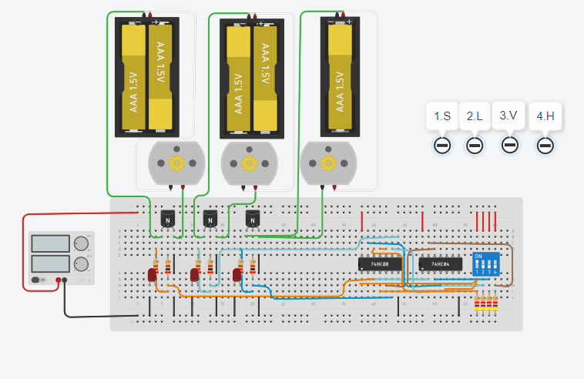
Montaje de circuitos

Slide 7
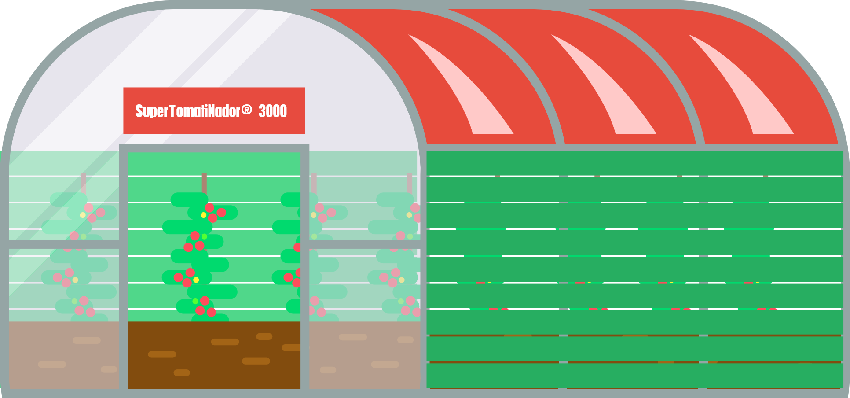
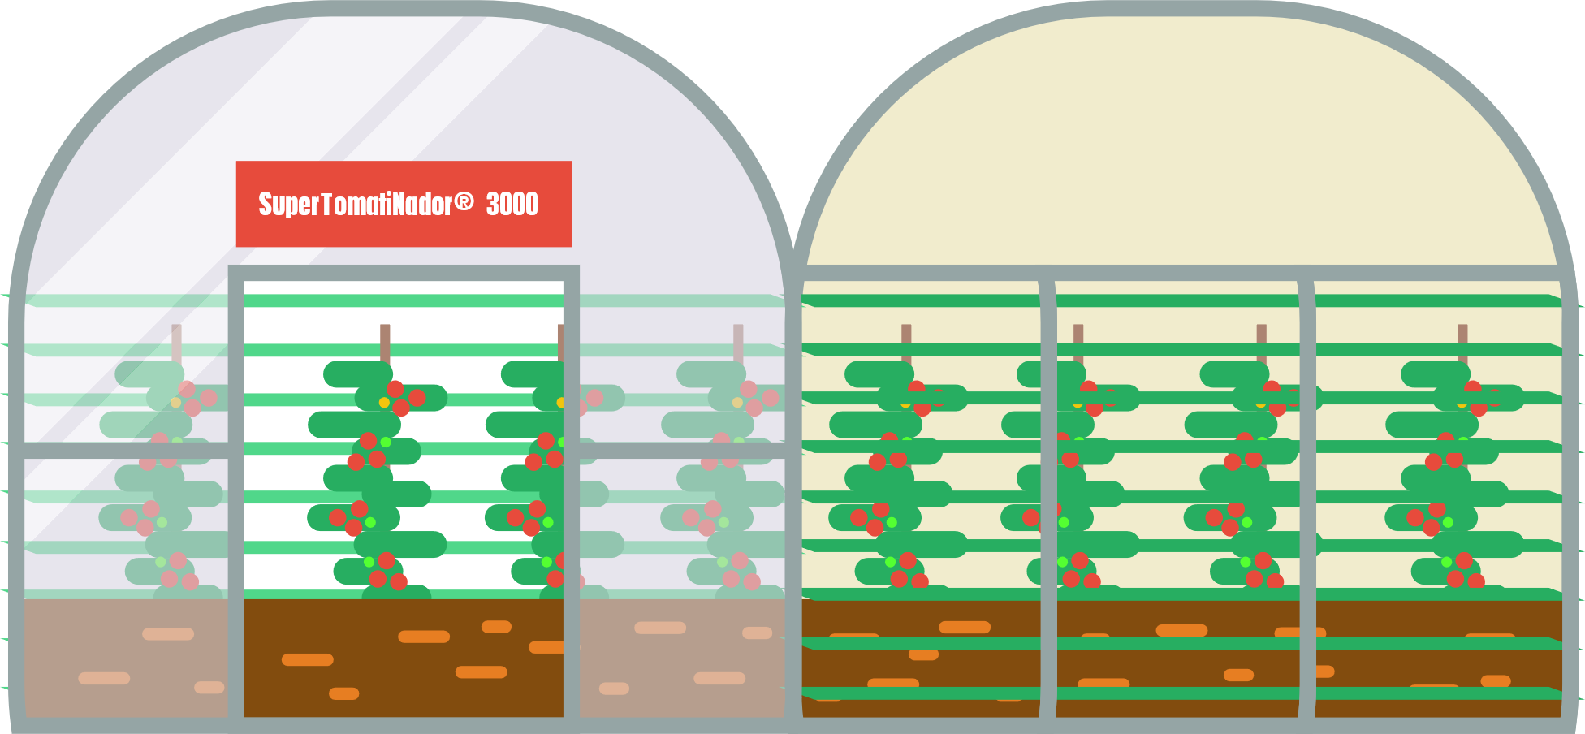
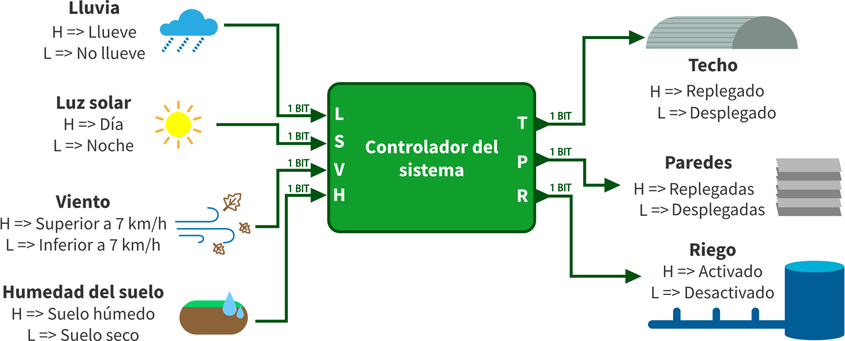
Funciones que realiza

Slide 8
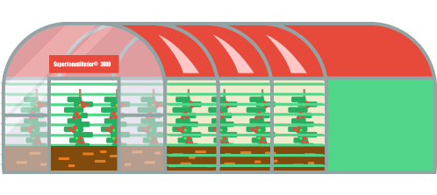
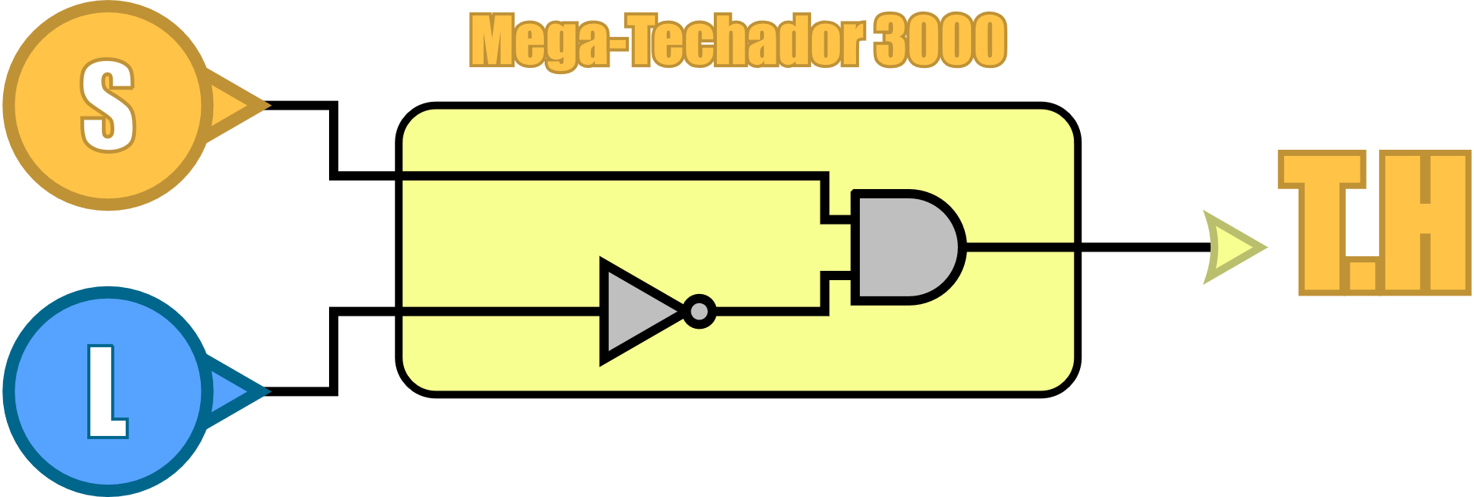
Mega Techador 3000
Sistema automático y super veloz
Previene el daño de las tomateras por lluvia
Por defecto se activa en las noches

Slide 9
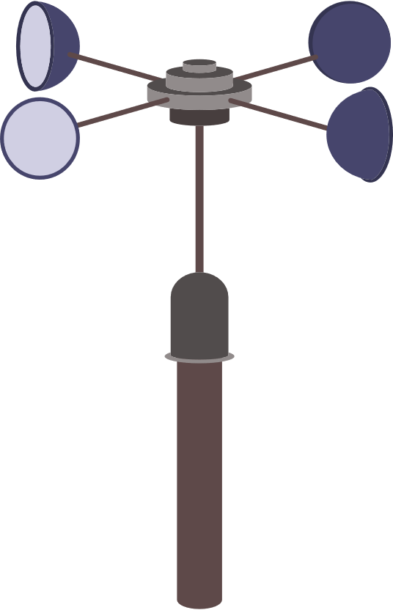
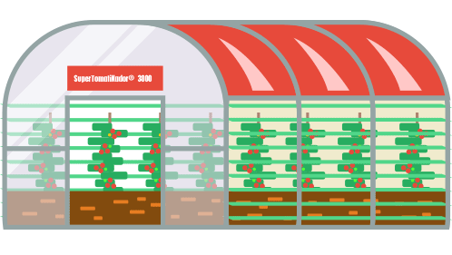
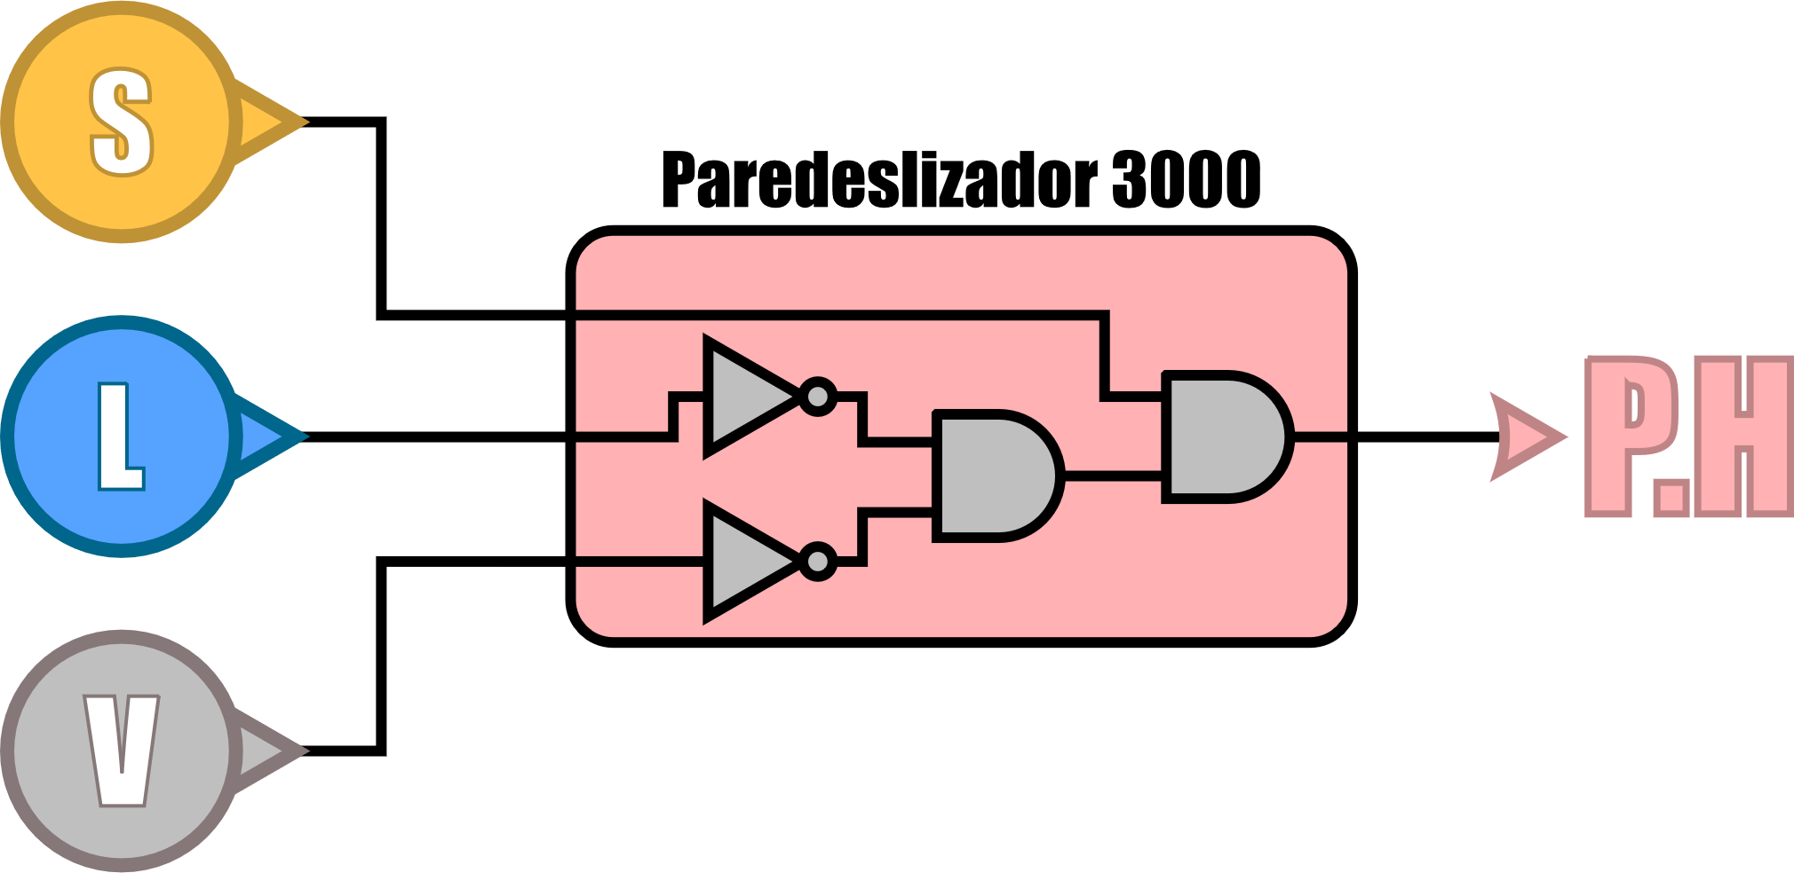
Pare- Deslizador 3000
Se activa por las noches
Detiene las ráfagas de viento fuertes
Kit del anemómetro viene incluido
Fácil de instalar (Plug & Play)

Slide 10
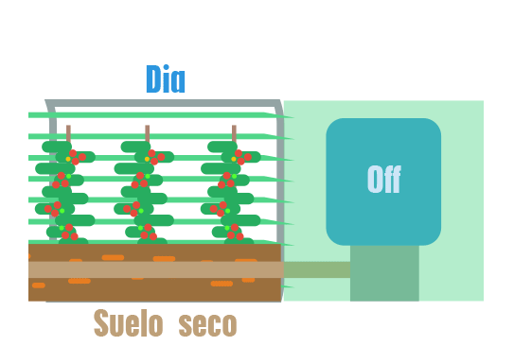
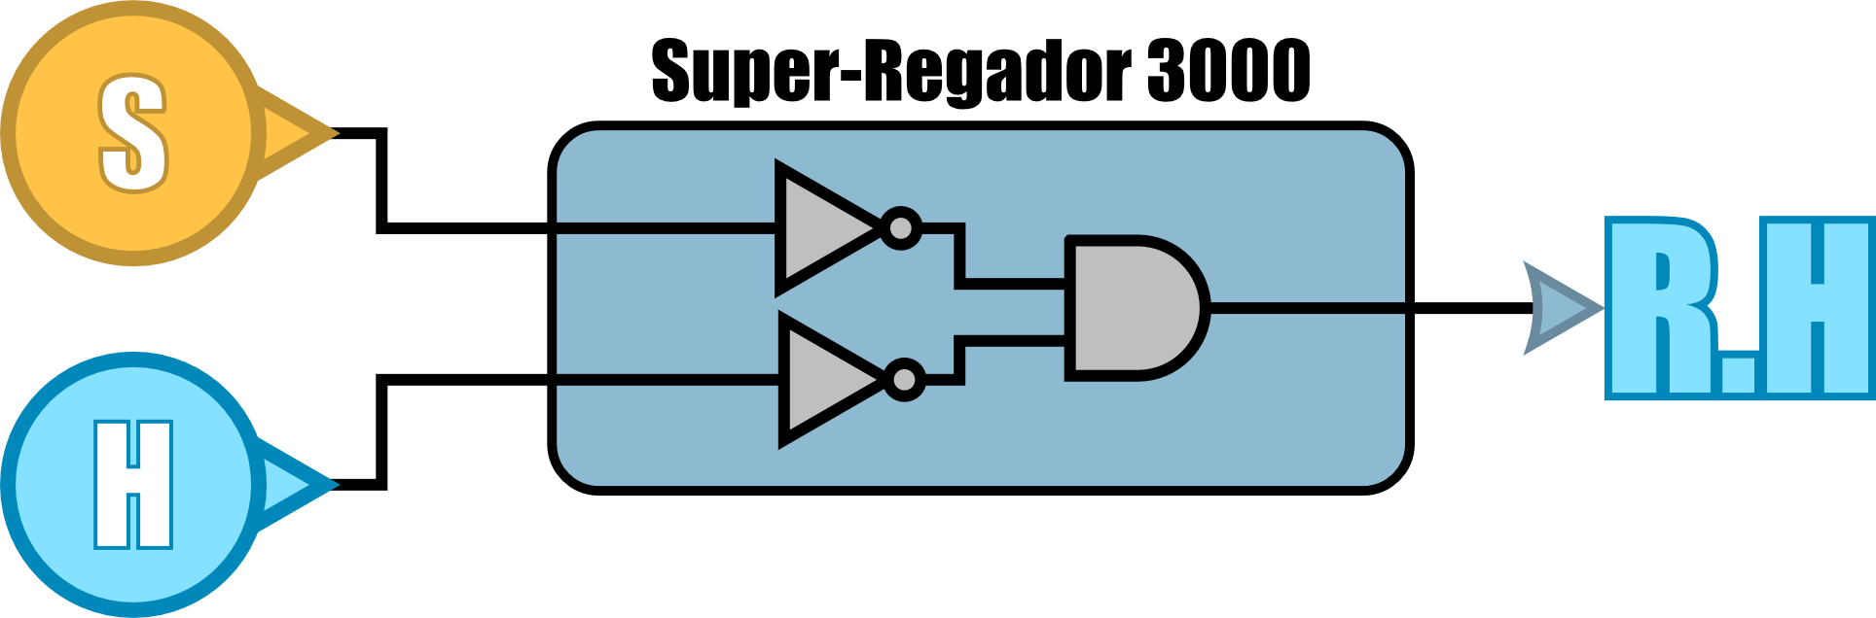
Super Regador 3000
Se activa solo por las noches
Controla un dispositivo de bombeo de agua
Accesorios vienen incluidos en el kit

Slide 11
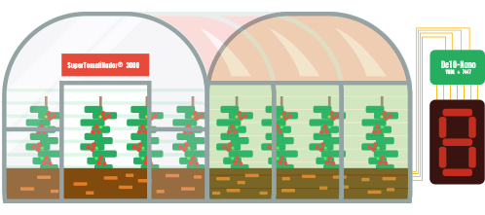
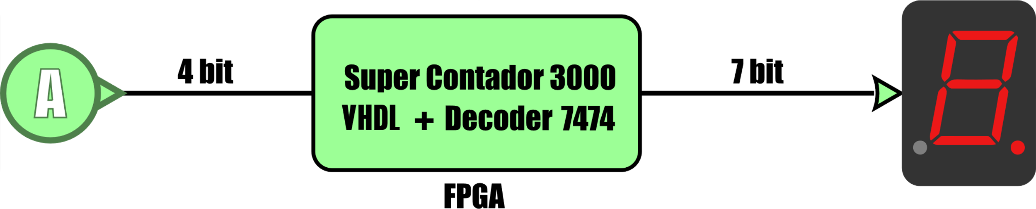
Super Contador 3000
Lleva la cuenta de tomateras sembradas
Se actualiza a velocidad de MSI
Es automático y eficaz
Fácil y rápida instalación

Slide 12
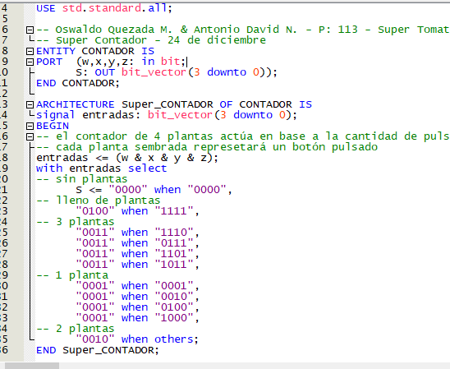
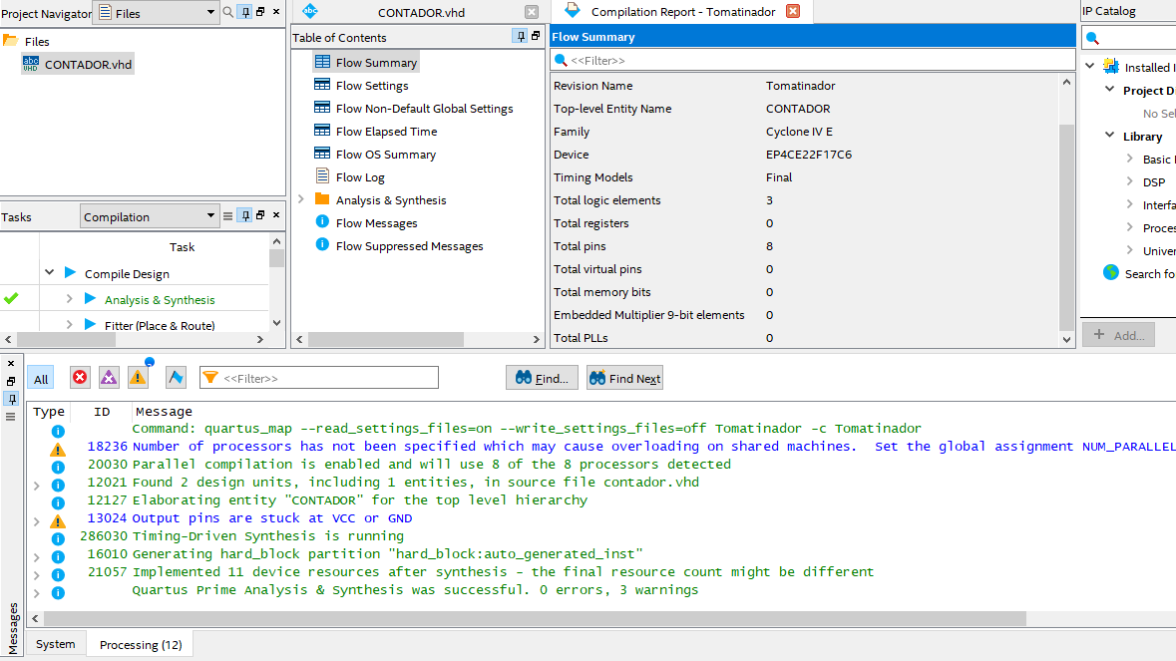
Código VHDL del Super-Contador™ 3000
Testeado en los mejores laboratorios de la FIEC
El dispositivo es Plug & Play

Slide 13


